Slide 1
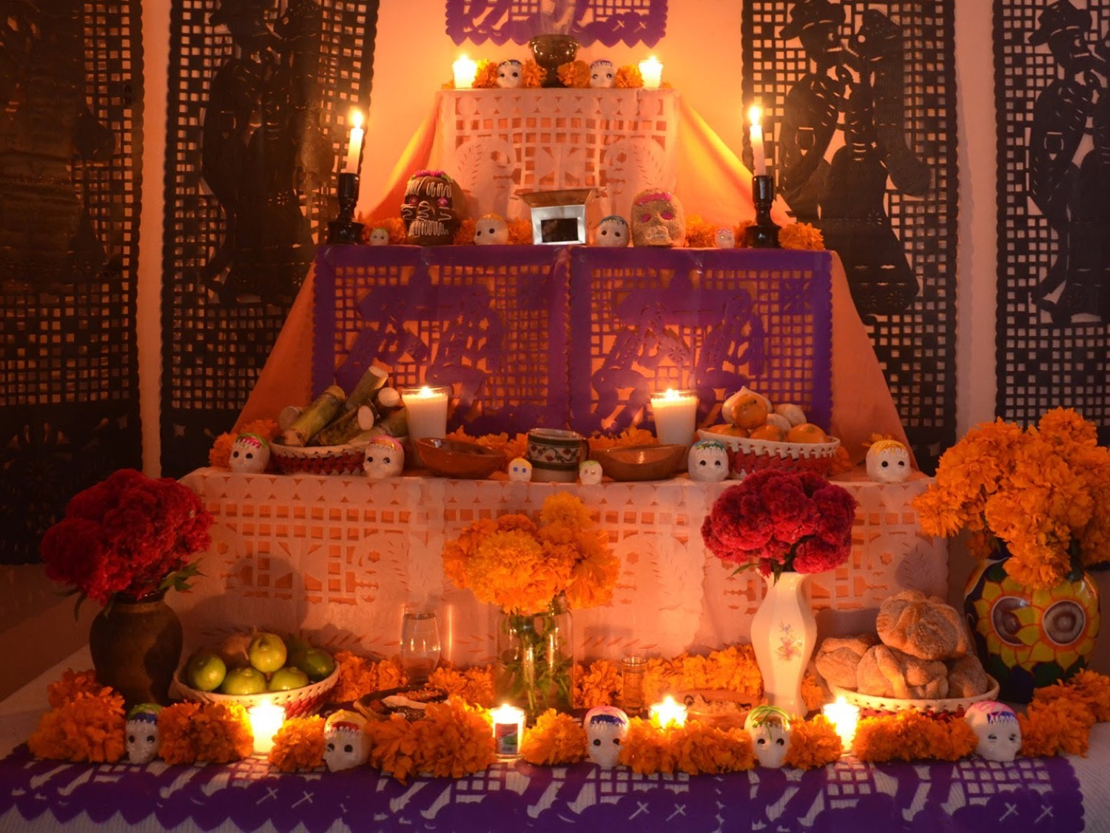
El Día de losMMuertos en México
De Jacob Sampson y Oleksandr Yardas
Notes:
http://www.platicapolinesia.com/wp-content/uploads/2013/10/ofrenda-de-dia-de-muertos.jpg
‹#›

Slide 2
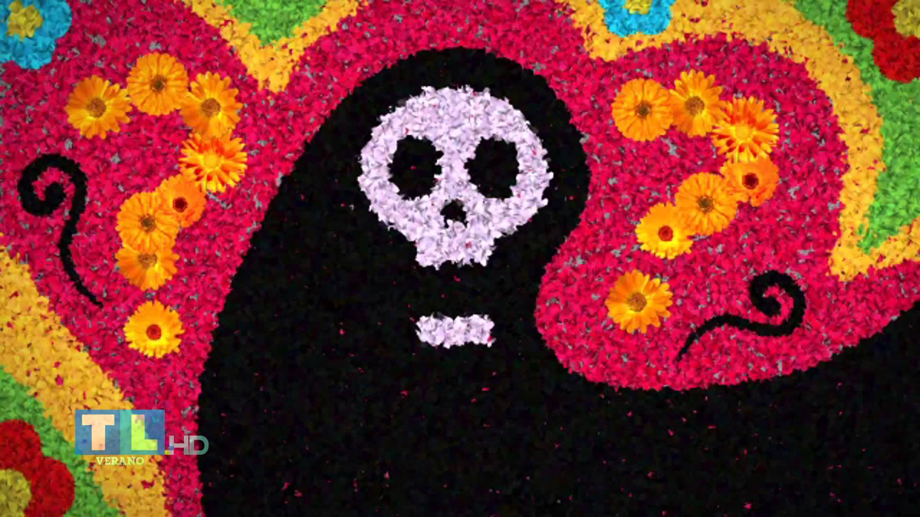
¿Qué es el Día de los Muertos?
Es un día festivo se celebra los muertos.
Son el uno y el dos de noviembre.
Los mexicanos dicen <<día de muertos>>
Hechos: ochenta y seis percenta de mexicanos celebran día de muertos
La comparación a Halloween
Notes:
https://i.ytimg.com/vi/7Isoo80zsA0/maxresdefault.jpg

Slide 3
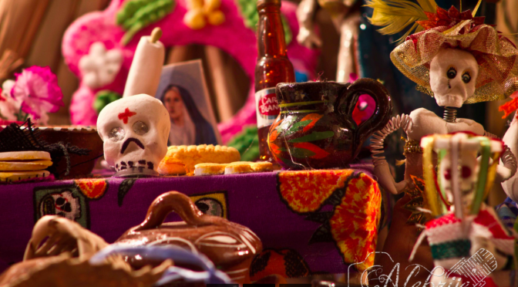
Las costumbres
Hay muchas costumbres asociadas con el día
Son para conservar la memoria de aquellos que están muertos
Notes:
https://serunserdeluz.files.wordpress.com/2013/10/ofrenda-dia-de-muertos-calaveritas.png?w=672&h=372&crop=1

Slide 4
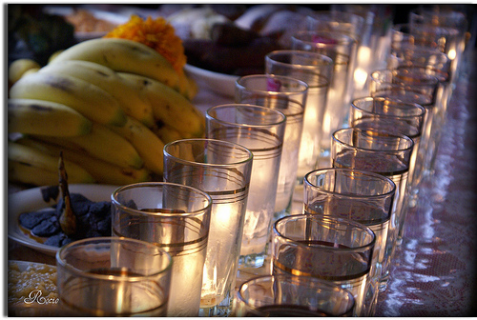
El agua
Sed
Representa la pureza¹ del alma²
Cuando regresan al mundo, tienen sed. necesitan agua.
Purity
Soul
Notes:
http://farm2.static.flickr.com/1389/5144646542_b52fc0ddd0.jpg

Slide 5
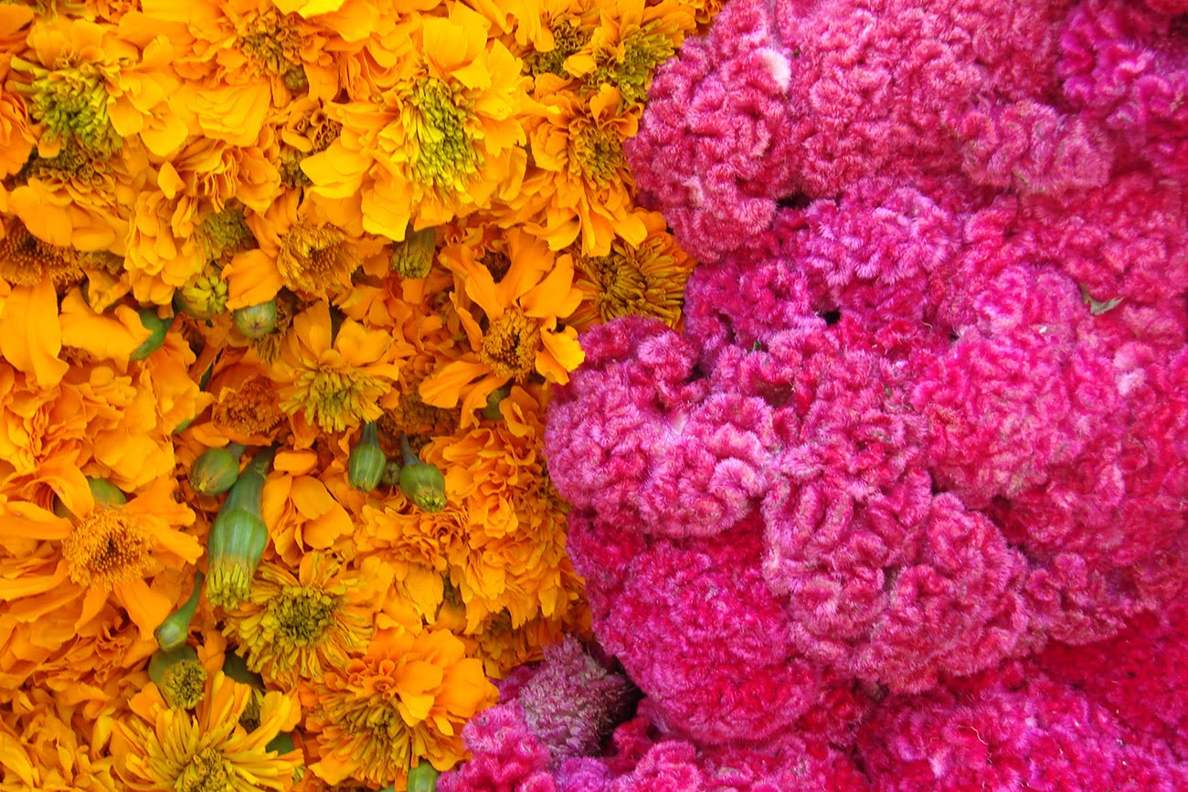
Los flores
Los ánimos¹ se contentan por los aromas de los flores
Los pétalos en el camino para guiar a los muertos a las ofrendas
Soul in purgatory
Notes:
https://i.ytimg.com/vi/j2WhR-8OzJY/maxresdefault.jpg

Slide 6
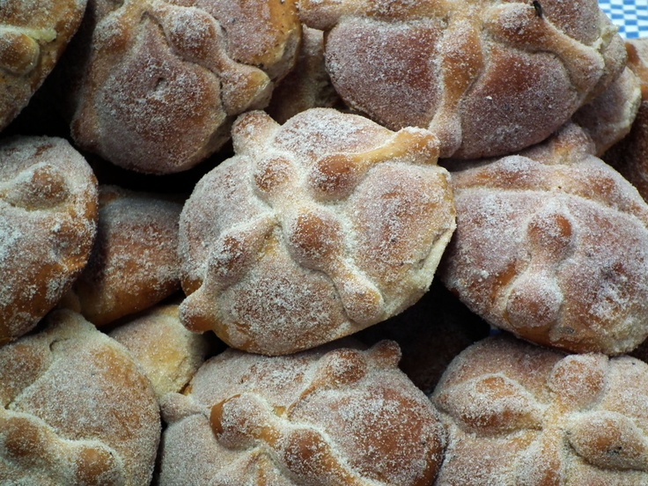
El pan de muertos
Hambre
Se lo ofrecen a los muertos
Es sagrado y no se le debe negar a nadie
Variaciones de regiones diferentes
Raíces en pan de los Nahuas
Notes:
http://media-cache-ak0.pinimg.com/736x/4a/bc/0c/4abc0cff7fdc6e7f4eb3b4197f00730d.jpg

Slide 7
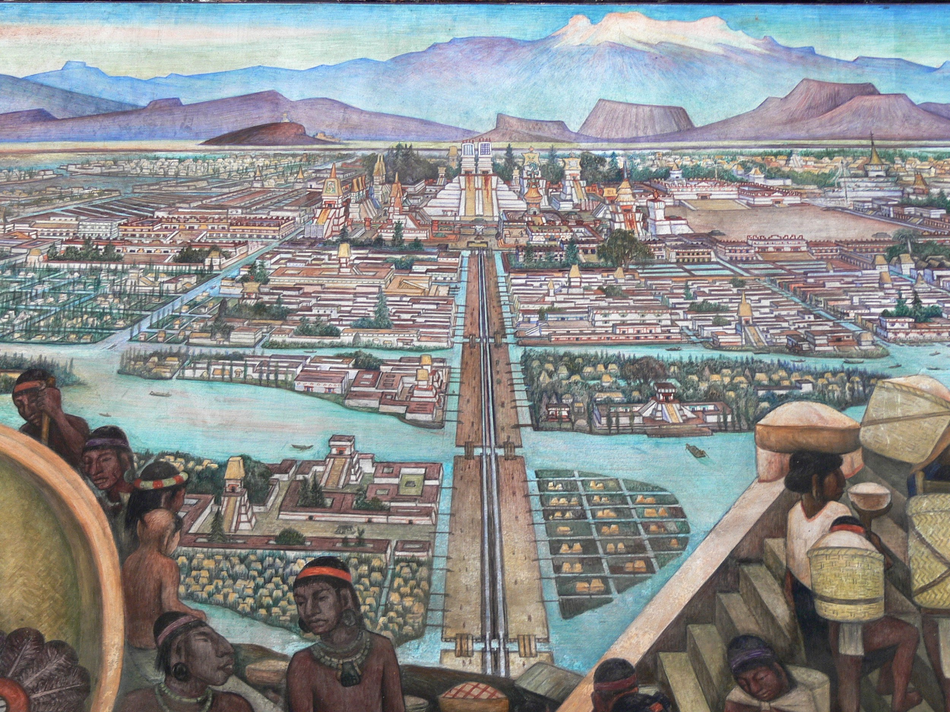
Los Nahaus
La gente indígena antigua de México
La capital Tenochtitlán
Costumbres similares al Día de los Muertos
Notes:
https://upload.wikimedia.org/wikipedia/commons/c/c6/Murales_Rivera_-_Markt_in_Tlatelolco_3.jpg

Slide 8
La historia del día antigua
Muertos se enterraban¹ con objetos
Objetos importante para ir al inframundo².
Creía que había doce dioses
enterrar - to buty
Underworld, afterlife
Notes:
https://upload.wikimedia.org/wikipedia/commons/c/c6/Murales_Rivera_-_Markt_in_Tlatelolco_3.jpg

Slide 9
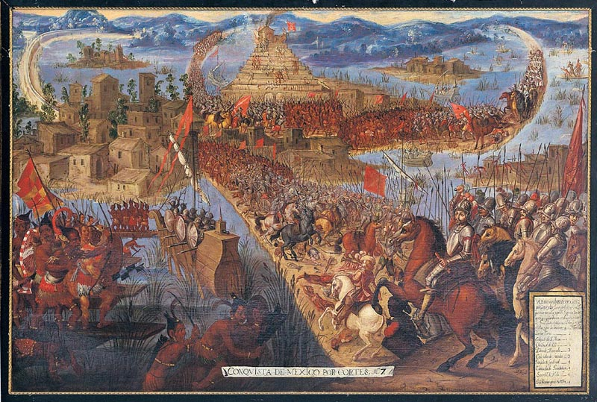
Baja España
Vinieron a México
Trajeron cristianismo
Sus creencias, el arte cristiano
Notes:
https://upload.wikimedia.org/wikipedia/commons/2/25/The_Conquest_of_Tenochtitlan.jpg

Slide 10
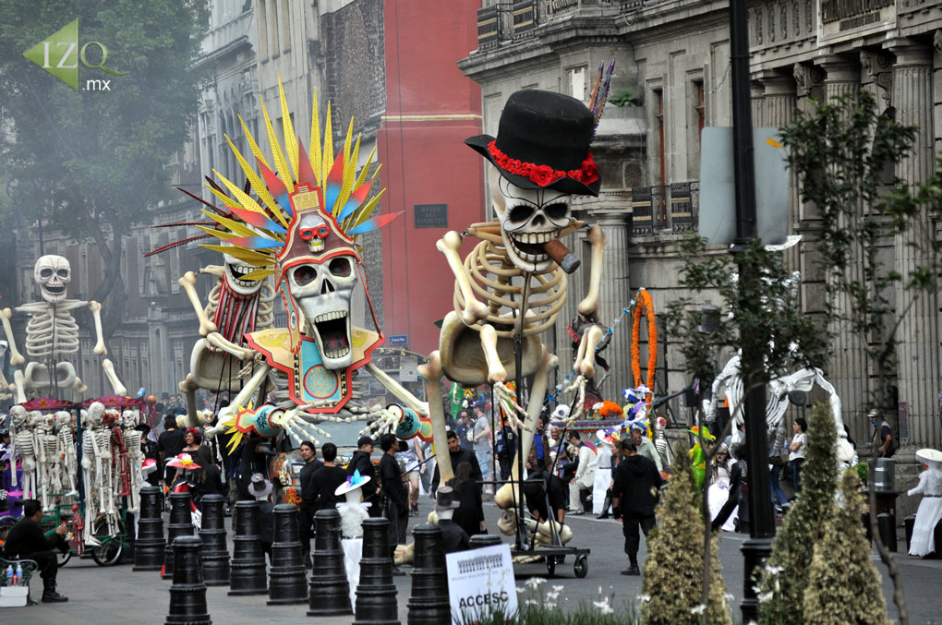
Los tiempos modernos
Además de celebración tradicional
Gran desfiles el Día de los muertos
Muchas ciudades
Notes:
http://www.glits.mx/wp-content/uploads/2016/10/16872766916_1a71231658_b.jpg

Slide 11
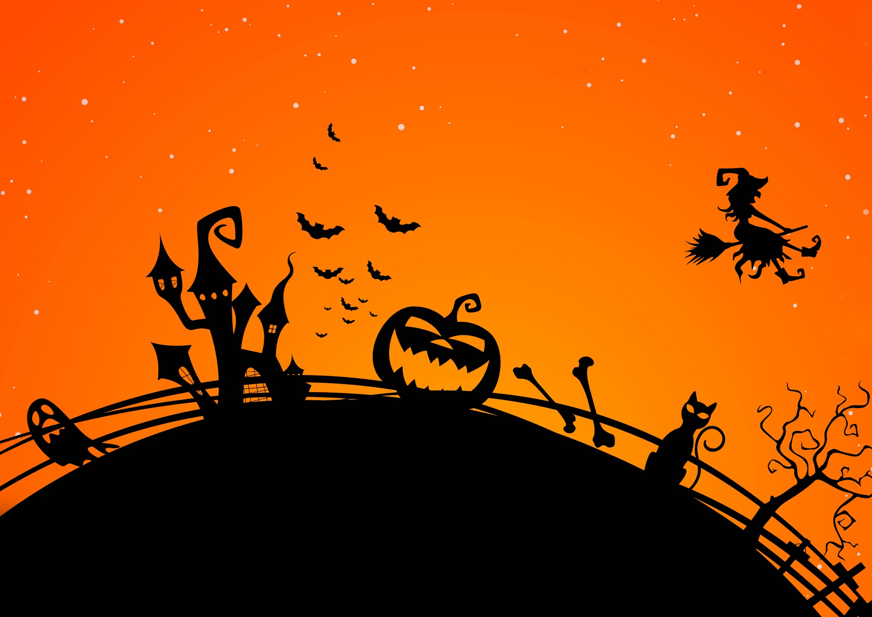
Las semejanzas y diferencias del día y otra fiesta
Día de los muertos
La Víspera del Día de Todos los Santos
Originó en México
31 de octubre al 2 de noviembre
Celebra la vida de los muertos
Un símbolo: el cráneo
Originó en Irlanda
El 31 de octubre
Aprecian la vida de la muerte
Un símbolo: El fantasma

Slide 12
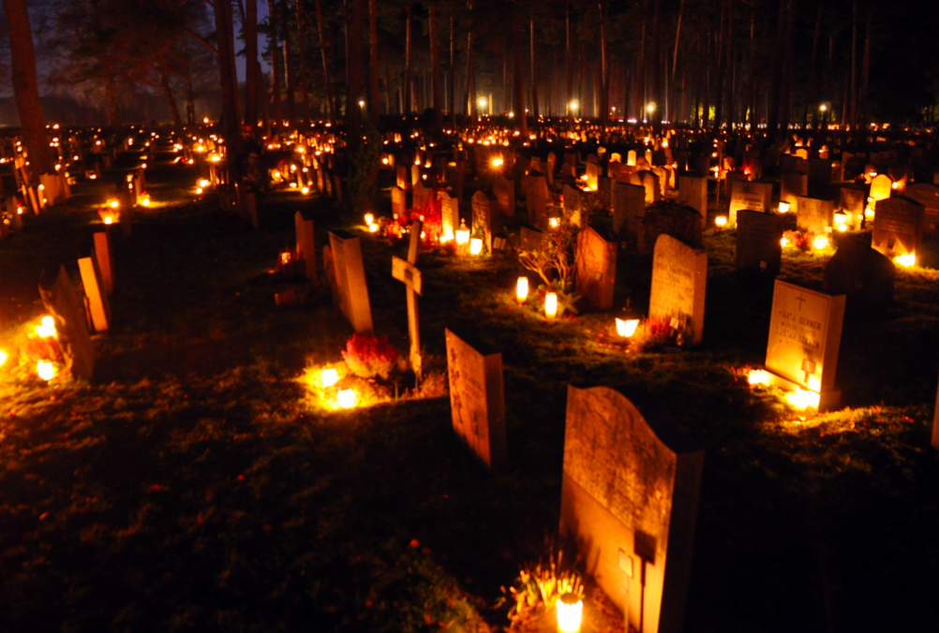
La importancia a las personas
Aprender a no temer la muerte
Los miembros de la familia..
Recuerdan y celebran
Una oportunidad de pasar tiempo juntos

Slide 13
Referencías
https://www.gob.mx/cdi/articulos/conoces-el-significado-de-los-elementos-de-una-ofrenda-de-dia-de-muertos
http://noticias.universia.net.mx/portada/noticia/2015/10/30/1133057/dia-muertos-historia-simbolismo.html
http://farm2.static.flickr.com/1389/5144646542_b52fc0ddd0.jpg
http://www.platicapolinesia.com/wp-content/uploads/2013/10/ofrenda-de-dia-de-muertos.jpg
https://i.ytimg.com/vi/j2WhR-8OzJY/maxresdefault.jpg
http://media-cache-ak0.pinimg.com/736x/4a/bc/0c/4abc0cff7fdc6e7f4eb3b4197f00730d.jpg
https://upload.wikimedia.org/wikipedia/commons/c/c6/Murales_Rivera_-_Markt_in_Tlatelolco_3.jpg
https://upload.wikimedia.org/wikipedia/commons/2/25/The_Conquest_of_Tenochtitlan.jpg
http://www.glits.mx/wp-content/uploads/2016/10/16872766916_1a71231658_b.jpg
https://i.ytimg.com/vi/7Isoo80zsA0/maxresdefault.jpg
https://serunserdeluz.files.wordpress.com/2013/10/ofrenda-dia-de-muertos-calaveritas.png?w=672&h=372&crop=1
https://www.gob.mx/cdi/articulos/el-origen-del-pan-de-muerto-y-las-variedades-regionales?idiom=es
http://diadelosmuertos.yaia.com/historia.html
Santiago, Chiori. El CorazoÌn De La Muerte: Altars and Offerings for Days of the Dead. Berkeley, Calif: Heyday, 2005. Print.
http://www.historia-mexico.info/2011/09/los-nahuas.html

